Slide 1
8.3 控制结构的翻译
控制语句文法：
（1） S→ if E then S
（2） S→ if E then S else S
（3） S→ while E do S
（4） S→ begin L end
（5） S→ A
（6） L→ L；S
（7） L→ S
S表示控制语句 L表示语句串
A表示赋值语句 E表示布尔表达式

Slide 2
控制结构
If语句文法： S→if E then S1
| if E then S1 else S2
while语句文法：S→while E do S1
If E then S1目标代码结构：
if a>b then x:=3 ;的手
工四元式翻译
(1) if a<b goto E.true
(2) goto E.false
E.True (3) x:=3
E.False (4)
to E.true
E.code
goto E.false
E.true:
S1.code
E.false:
下一语句

Slide 3
S→if E then S1 else S2代码结构
E.code
to E.true
goto E.false
if a>b then x:=3 else x:=5;的手工四元式翻译
(1) if a<b goto E.true
(2) goto E.false
E.true (3) x:=3
(4) goto S.next
E.false(5) x:=5
S.next (6)
E.true:
S1.code
goto S.next
E.false:
S2.code
S.next:
下一语句
E.true=?
E.false=?
S.next=?

Slide 4
S→if E then S1 else S2代码结构
E.code
to E.true
goto E.false
if a>b then x:=3 else x:=5;的手工四元式翻译
(1) if a<b goto E.true
(2) goto E.false
E.true (3) x:=3
(4) goto S.next
E.false(5) x:=5
S.next (6)
E.true:
S1.code
goto S.next
E.false:
S2.code
S.next:
下一语句
E.true=?
E.false=?
S.next=?

Slide 5
课堂练习：if a＜b or c＜d and e>f then x:=3 else x:=5;的手工四元式翻译
E.code
100:if a<b goto E.true
101:goto 102
102:if c<d goto 104
103:goto E.false
104:if e>f goto E.true
105:goto E.false
E.true (106) x:=3
(107) goto S.next
E.false(108) x:=5
S.next (109)
to E.true
goto E.false
E.true:
S1.code
goto S.next
E.false:
S2.code
S.next:
下一语句

Slide 6
S→while E do S1目标代码结构 ：
S.head:
E.code
to E.true
goto E.false
E.true:
S1.code
While a<b do x:=y+z ;的手工四元式翻译
(1) if a<b goto (3)
(2) goto (6)
(3) t1:=y+z
(4) x:=t1
(5) goto (1)
(6)
goto S.head
E.false:
下一语句
S.head (1) if a<b goto E.true
(2) goto E.false
E.true (3) t1:=y+z
(4) x:=t1
(5) goto S.head
E.false (6)

Slide 7
课堂练习：将语句if w<1 then a=b*c+d
else while( a<0 ) do a=a-1 ;翻译为四元式序列
（1） | (j<，w，1，3)
（2） | (j，_，_，7)E1.false
（3） | (*，b，c，T₁)
（4） | (+，T₁，d，T₂)
（5） | (=，T₂，_，a)
（6） | (j，_，_，12)L.next
E1.false(7) | (j<，a，0，9 )E2.true
（8） | (j， _，_，11)E2.false
E2.true(9) (10) | (-, a, 1, T₃) (=, T₃ , _, a)
(11) L.next(12) | (j， _，_，7) S.head
E.code
to E.true
goto E.false
E.true:
S1.code
goto L.next
E.false:
S2.code
L.next:
下一语句
S.head:
E1.code
goto E1.false
E1.true:
S1.code
goto S.head
E1.false:
下一语句
手工翻译

Slide 8
为实现自动翻译，将文法改写成：
（1） S →CS₁
（2） C→if E then
（3） S →TS₂
（4） T→ C S₁ else
1） S→if E then S
2） S→ if E then S else S
3） S→ while E do S
4） S→ begin L end
5） S→ A
6） L→ L；S
7） L→ S
（5） W→ while
（6） U→W E do
（7） S →US₁
（8） S→ begin L end
（9） S→ A
（10）L→ L^{s}S₁
（11） L→ S₂
(12） L^{s}→ L;
Notes:
要点：先记录要回填的转移指令地址，在适当的时候进行回填，以便赋值和布尔表达式的求值得到合适的连接，以完成程序的控制流程。

Slide 9
IF语句语法制导的翻译：自动翻译
为了准确回填四元式转移目标地址将if语句文法改写成如下形式：
（1）S→C S₁
（2）C→if E then
（3）S→T S₂
（4）T→C S else
产生式(1),(2)生成无else 的IF语句结构
产生式(2),(3),(4)生成if - then - else 的语句结构
Notes:
为及时回填四元式转移目标将文法改写成如上形式

Slide 10
If E then S1语法制导翻译
Goto E.flase
E.true
记录回填地址
E的代码
then
C.chain
S1的代码
S1.chain
S.chain
（1） | S→C S⁽¹⁾ | { S·CHAIN =MERG(C·CHAIN，S⁽¹⁾·CHAIN)}
（2） | C→if E then | { BACKPATCH(E·true, nextstat); C·CHAIN = E·false }
Notes:
非终结符S和C含有一项语义值S.chain和C.chain，分别是一条链，它把所有那些四元式串在一起，这些四元式都期待用翻译完S(或C)之后的四元式编号回填转移目标。

Slide 11
例：if a>b then x=3;四元式翻译
S
3
(j>,a,b,0)
(j,-,-,0)
(:=,3,-,x,)
E.true
4
E.false
C
①
②
s₁
if a>b then
X=3；
（1） | S→C S₁ | { S·CHAIN =MERG(C·CHAIN，S⁽¹⁾·CHAIN)}
（2） | C→if E then | { BACKPATCH(E·true, nextstat); C·CHAIN = E·false }
Notes:
这些四元式都期待用翻译完S(或C)之后的四元式编号回填转移目标。

Slide 12
If E then s1 else s2语法翻译
例子if a<b then X=3 else X=5; 的中间代码
手工翻译
L1: if a<b goto L2
goto L3
L2: x:=3
goto Lnext
L3: x:=5
Lnext:

Slide 13
If E then s1 else s2语法制导翻译
文法:(1)C→if E then
（2）S→T S⁽²⁾
（3）T→C S⁽¹⁾ else
E.flase
E的代码
E.true
C.chain
then
s1.chain
s1的代码
语法制导定义
C→if E then { ① backpatch(E.true, nextstat); C.CHAIN = E.false}
S→T S⁽²⁾ {②S.CHAIN = merge(T.CHAIN，S⁽²⁾.CHAIN) }
T→C S⁽¹⁾ else {③ q=nextstat;gencode(j，_，_，0); backpatch(C.CHAIN，nextstat); T·CHAIN=merge(S⁽¹⁾ .CHAIN，q) }
JMP 0
q
T.chain
else
s2的代码
s2.chain
s.chain

Slide 14
例子if E then X=3 else X=5；的自底向上分析树
生成四元式
语法制导定义
C→if E then { ① backpatch(E.true, nextstat); C.CHAIN = E.false}
S→T S⁽²⁾ {②S.CHAIN = merge(T.CHAIN，S⁽²⁾.CHAIN) }
T→C S⁽¹⁾ else {③ q=nextstat;gencode(j，_，_，0); backpatch(C.CHAIN，nextstat); T·CHAIN=merge(S⁽¹⁾ .CHAIN，q) }
S
T
C
②
s₁
③
s₂
①
else
if E then
X=3
X=5；

Slide 15
if a>b then x:=3 else x:=5;的四元式
(j>,a,b,—) E.true=1 E.false=2
(j,-,-,—)//c.chain=2=E.false{backpatch(E.true,nextstat=3);
(:=,3,-,x,)//q=4
(j,-,-,—)//T.chain
(:=,5,-,x,)//S.chain
3
5
S
6
语法制导定义
C→if E then { ① backpatch(E.true, nextstat); C.CHAIN = E.false}
S→T S⁽²⁾ {②S.CHAIN = merge(T.CHAIN，S⁽²⁾.CHAIN) }
T→C S⁽¹⁾ else {③ q=nextstat;gencode(j，_，_，0); backpatch(C.CHAIN，nextstat); T·CHAIN=merge(S⁽¹⁾ .CHAIN，q) }
T
C
③
②
s₁
else
s₂
①
if E then
X=3
X=5；
Notes:
1,2是C
3是S(1)

Slide 16

语法制导的翻译结果与手工翻译一致
手工翻译
L1: if a>b goto L2
goto L3
L2: x:=3
goto Lnext
L3: x:=5
Lnext:
等价四元式
1. (j>,a,b,3)
(j,-,-, 5 )
(:=,3,-,x)
(j, -, -, 6)
(:=, 5,-,x)
6.

Slide 17
While Do语句的语法制导翻译
目标结构：
W.codebegin
E的代码
E.true
do
E.flase
S1的代码
s1.chain
S.chain

Slide 18
While 手工翻译
L1: (1) if a＜b goto L2
(2) goto L3
L2 : (3) t1 ：= y＋z
(4) x：＝t1
(5) goto L1
L3：
例1.语句
while a＜b do
x：= y＋z ;
翻译成中间代码：
L1: if a＜b goto L2
goto Lnext
L2 : if c<d goto L3
goto L1
L3: t1:=y+z
x:=t1
goto L1
Lnext：
例2.将语句
while a＜b do if c<d then x:= y＋z ;
翻译成中间代码：

Slide 19
课堂练习.考虑如下语句：
while a＜b do
if c＜d then
x：= y＋z
else
x：＝y-z
生成中间代码。

Slide 20
L1 ： if a＜b goto L2
goto Lnext
L2 ： if c＜d goto L3
goto L4
L3 ： t1 ：= y＋z
x：＝t1
goto L1 (L5)
L4 ： t2:=y－z
x：＝t2
(L5) goto L1
Lnext：

Slide 21
While E do S1语法制导定义：
W→while
U→W E do
S→US⁽¹⁾
编号 | 产生式 | 语义规则
（1） | W→while | { W.codebegin=nextstat }
（2） | U→W E do | {backpatch(E.true,nextstat); U.chain:=E.false; U.codebegin=W.codebegin}
（3） | S→US⁽¹⁾ | { backpatch(S⁽¹⁾.chain, U.codebegin); gen(j，_，_，W.codebegin); S.chain=U.chain}

Slide 22
FOR语句的翻译：
1. 文法描述
(1) | F→for i =E⁽¹⁾ to E⁽²⁾ do
(2) | S→FS⁽¹⁾
目标结构：
E⁽¹⁾ 代码
i:= E⁽¹⁾值
E⁽²⁾ 代码
t1:= E⁽²⁾值
L1 ： if i>t1 goto Lnext
S⁽¹⁾ 代码
i:=i+1
goto L1
Lnext：
2. 目标结构

Slide 23
例1：手工翻译：
for i=1 to a+b do
x=x+i;
(1) | F→for i =E⁽¹⁾ to E⁽²⁾ do
(2) | S→FS⁽¹⁾
目标结构：
E⁽¹⁾ 代码
i:= E⁽¹⁾值
E⁽²⁾ 代码
t1:= E⁽²⁾值
L1 ： if i>t1 goto Lnext
S⁽¹⁾ 代码
i:=i+1
goto L1
Lnext：
(1) (2) L1(3) (4) (5) (6) (7) (8) Lnext(9) | (=，1，_，i) (=，a，b，t₁) (j>，i，t1，9)Lnext (+，x，i，t₂) (=，t₂，_，x) (+，i，1，t₃) (=，t₃，_，i) (j，_，_，3)L1

Slide 24
例2.手工翻译语句
for i = a+b*2 to c+d+10 do if h>g then p=p+1;
（1） （2） （3） （4） （5） （6） (7)L1 （8） （9） (10)L2 （11） (12)L3 （13） （14） (15)Lnext | (*，b，2，T₁) (+，a，T₁，T₂) (=，T₂，_，i) (+，c，d，T₃) (+，T₃，10，T₄) (=，T₄，_，t) (j>，i，t，15)Lnext (j> h，g，10)L2 (j，_，_，12)L3 (+，p，1，T₅) (=，T₅，_，p) (+，i，1，T₆) (=，T₆，_，i) (j，_，_，7)L1
目标结构：
E⁽¹⁾ 代码
i:= E⁽¹⁾值
E⁽²⁾ 代码
t1:= E⁽²⁾值
L1 ： if i>t1 goto Lnext
S⁽¹⁾ 代码
i:=i+1
goto L1
Lnext：

Slide 25
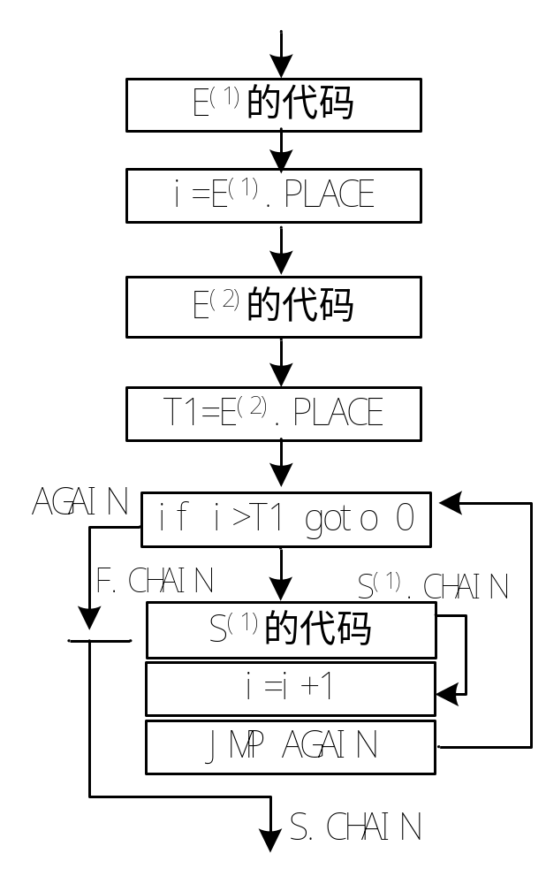
FOR语句的语法制导定义(自动翻译)：
F→ for id=E⁽¹⁾ to E⁽²⁾ do { F.place= entry(id); gen(=，E⁽¹⁾.place，_，F.place); T₁= newtemp(); /*T₁用于存放循环终值*/ gen(=，E⁽²⁾.place，_，T₁); F.again = nextstat; F.chain = nextstat ; gen(j>，F.place，T₁，0) }
S→F S⁽¹⁾ /*S是开始符号*/ { backpatch(S⁽¹⁾.chain，nextstat) gen(+，F.place，1，F.place); gen(j，_，_，F.again); S.chain = F.chain}
for i = a+b*2 to c+d+10 do if h>g then p=p+1;
语法制导的目标结构

Slide 26
课堂练习.
翻译语句
for i = a+b*2 to c+d+10 do
if h>g then p=p+1;
根据语法制导定义画出语义
分析树，按照语法制导(或手工)
方法生成中间代码。

Slide 27
中间代码生成
过程调用的语法制导翻译
简单过程调用的翻译
  例：过程调用 call p（a + b，a * b）
  将被翻译为：
  计算 a + b 置于 t 中的代码 // t := a + b
  计算 a * b 置于 z 中的代码 // z := a * b
  param t // 第一个实参地址
  param z // 第二个实参地址
  call p , 2 // 过程调用语句

Slide 28
中间代码生成
A.n : 参数个数
A.arglist :实参地址的列表
makelist :创建实参地址结点append :在实参表中添加结点
过程调用的语法制导翻译
S → call id ( A )
{ S.code := A.code；
for A.arglist 中的每一项 p do
S.code := S.code || gen(‘param’ p )；
S.code := S.code || gen ( ‘call’ id.place , A.n ) }
A → A₁ , E
{ A.n := A₁.n +1;
A.arglist := append(A₁.arglist ,makelist(E.place));
A.code := A₁.code || E.code }
A → ε
{ A.n := 0; A.arglist := ""；A.code := ""}

